Slide 1
Познавательный проект «Ах,картошечка,картошка»
Цель: Формирование у дошкольников 4-5 лет исследовательских интересов, повышение познавательной активности в рамках экологической деятельности в союзе с педагогами и родителями. Задачи проекта:
1.Дополнить знание детей по данной теме
2. Рассказать о пользе картофеля.
3. Закрепить представление о росте и размножении картофеля; клубнем, глазками.
4. Настроить детей на длительный уход за рассадой и наблюдение за её ростом.
5. Обогащать словарный запас детей (клубни, росток, глазки).
6. Активно привлекать родителей для участия в проектной деятельности;

Slide 3
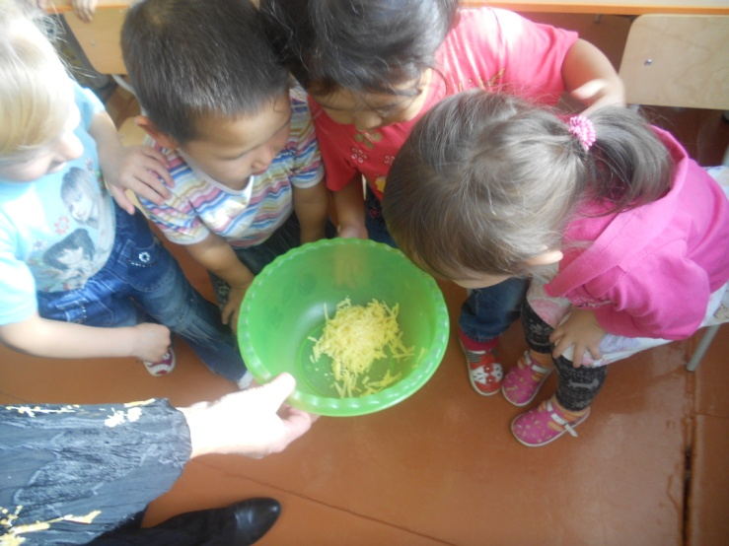
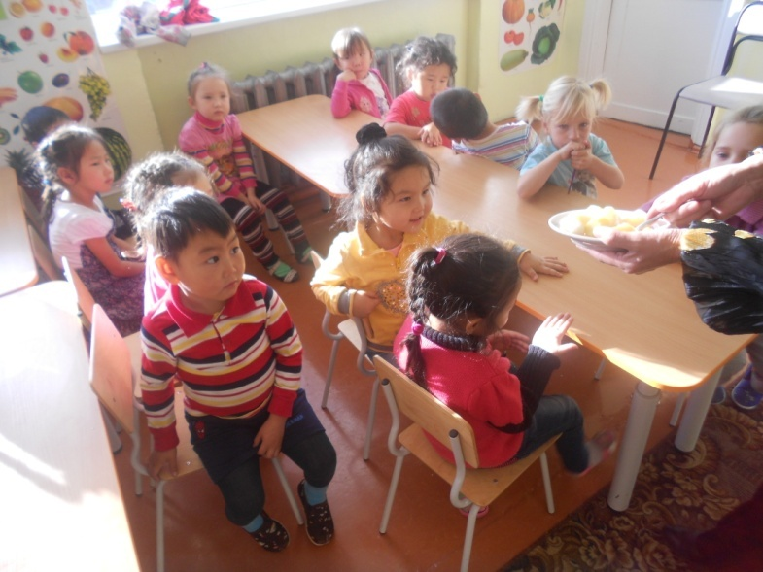
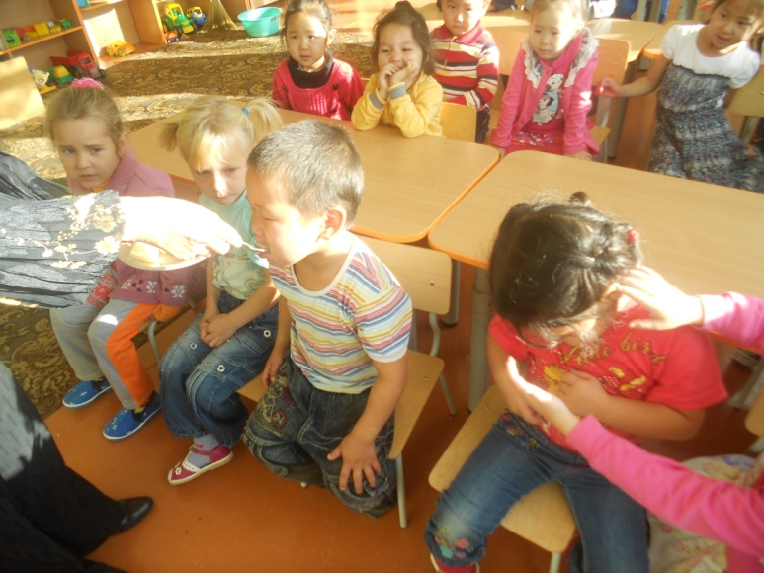

Slide 4
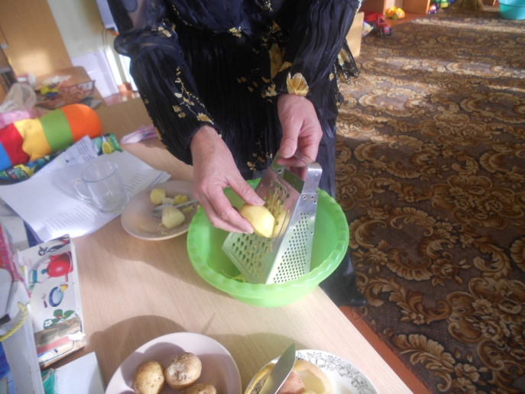
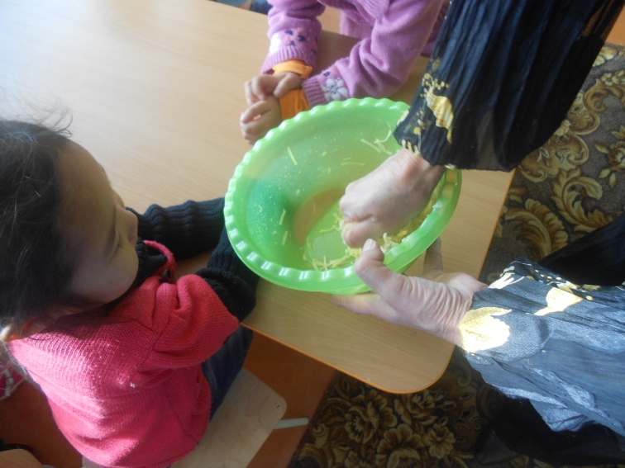

Slide 5
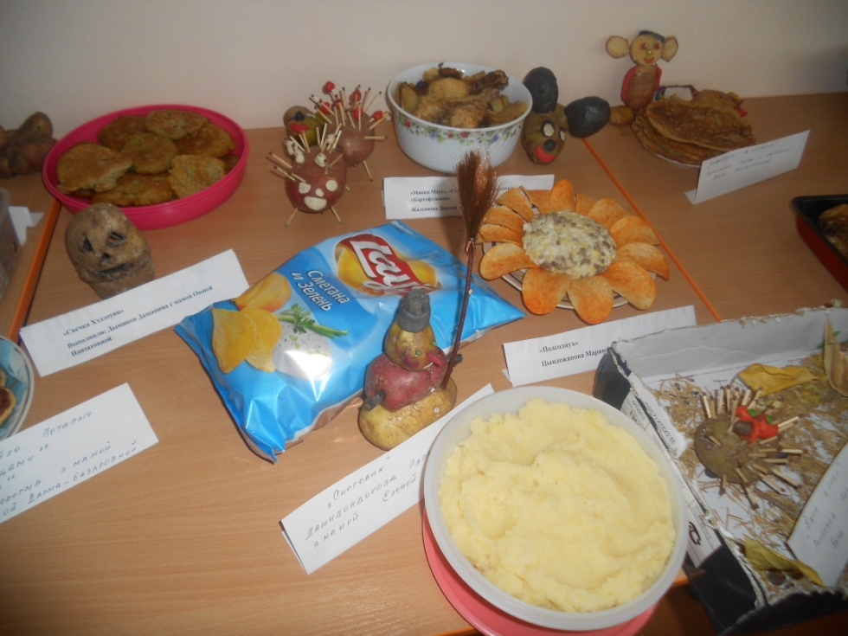
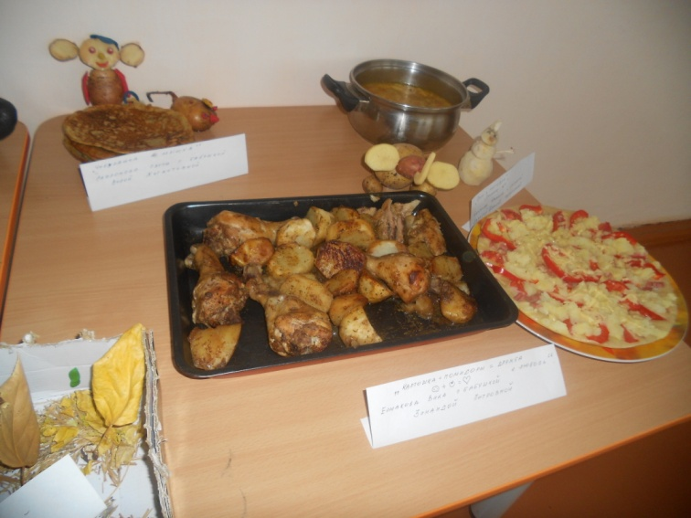

Slide 6
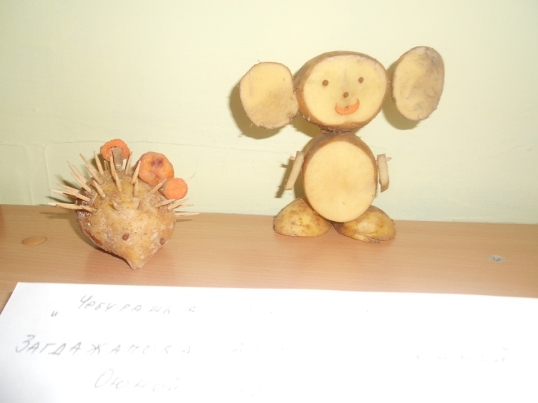
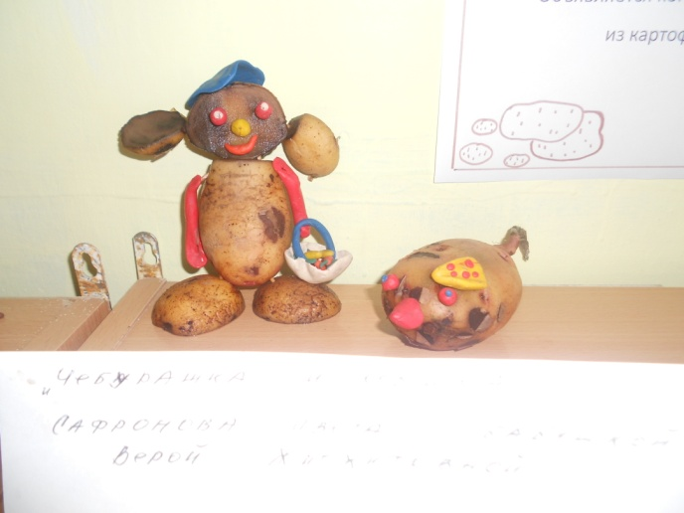
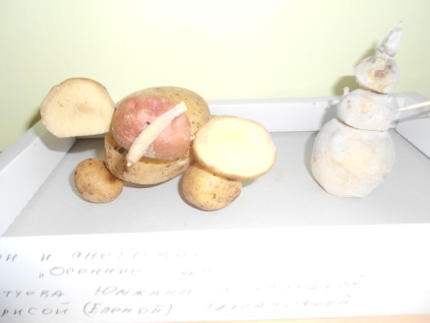
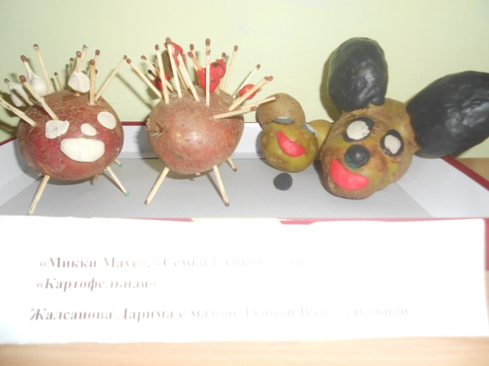
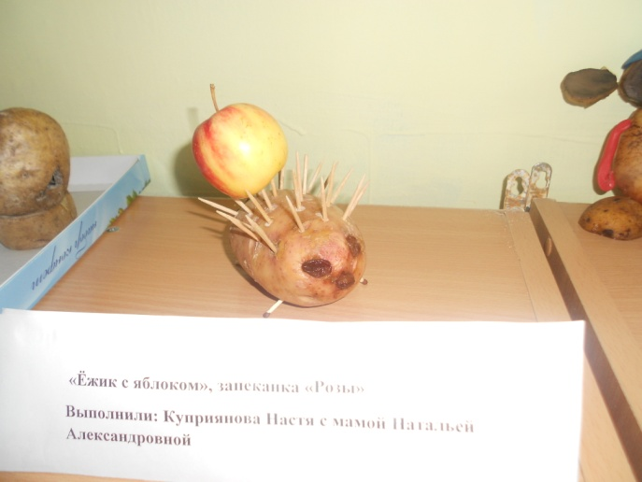
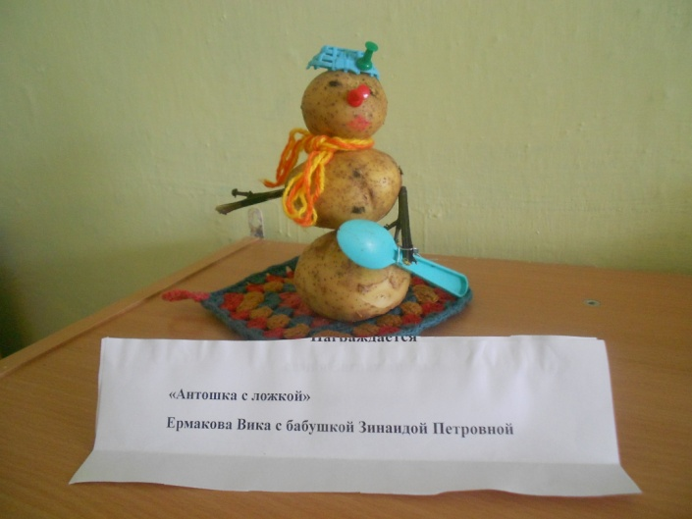
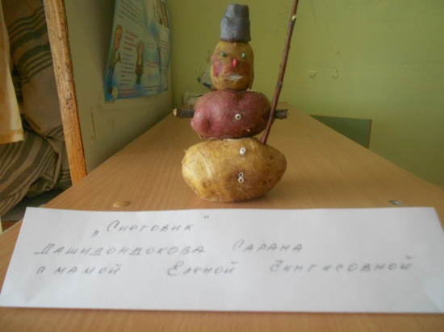

Slide 7
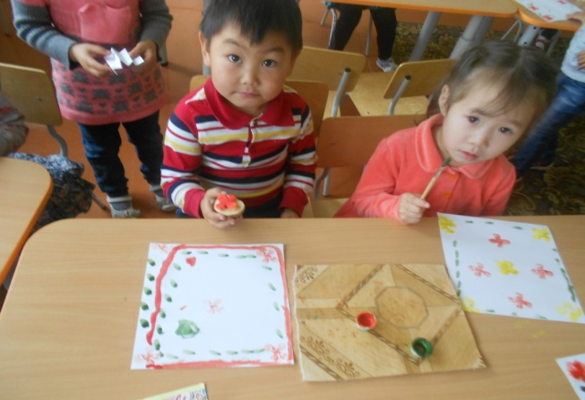
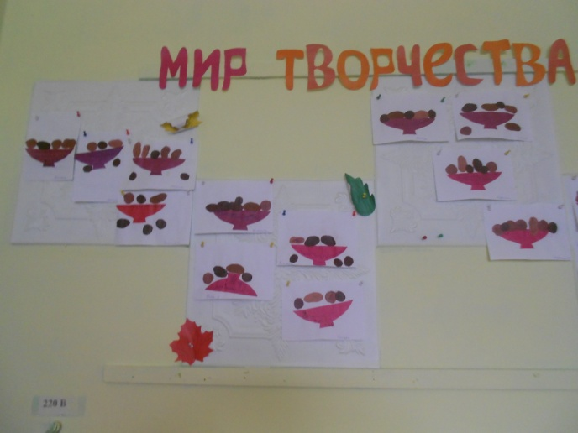
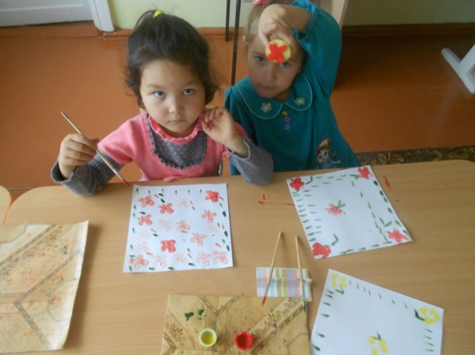

Slide 8
